Slide 1
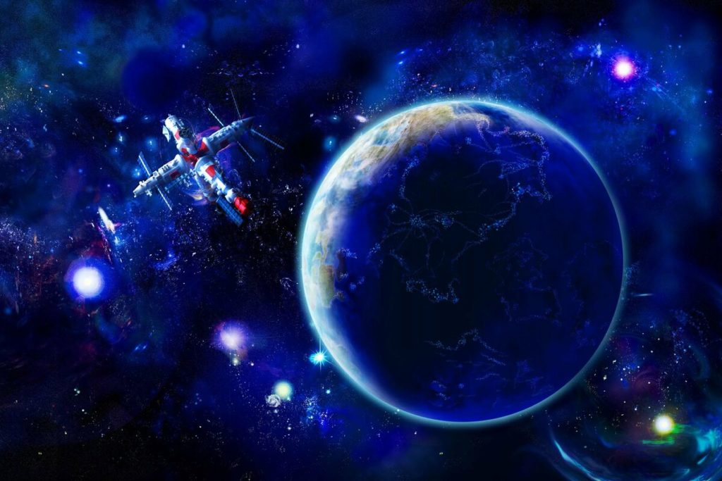
г. Улан-Удэ 2021 г
Муниципальное бюджетное дошкольное
Образовательное учреждение
Детский сад «Светлячок» №33/2
Комбинированного вида
Проект « Путь к звёздам» в первой младшей группе.
Подготовили и провели:
Риттер М.А.
Владимирова Т.А.

Slide 3
Цель: Формирование представлений о космосе, космонавтах. Познакомить с первыми космонавтами: собаки Белка и Стрелка, Ю. Гагарином, В. Терешковой. Задачи: Дать знания детям о празднике 12 апреля - День космонавтики, о космосе Развивать у детей речь, воображение и мышление. Развивать умения взаимодействовать друг с другом, побуждать детей к совместной деятельности.

Slide 4
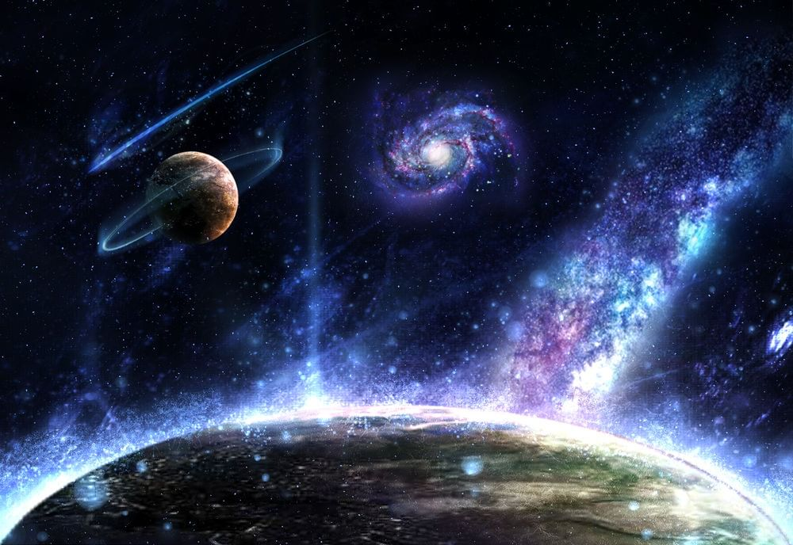
Вид проекта: познавательно- творческий, краткосрочный.
Продолжительность проекта: 1 неделя.
Сроки реализации проекта: 12.04.2021г.- 16.04.2021г.
Режим работы: в совместной организованной деятельности, в режимный моментах.
Состав участников: воспитатели, дети и их родители.
Возраст: 2- 3 года (первая младшая группа)

Slide 5
Образовательная деятельность : - Рассматривание иллюстраций по теме «Космос» (познакомить детей с Российским праздником- «День Космонавтики», с космосом, с первым космонавтом Ю.А. Гагариным). - Беседа «Что такое космос». - Лепка: «Ракета». Цель: учить детей раскатыванию пластилина прямыми движениями ладони, заостряя один конец, лепить шар и слегка сплющить. - Рисование: «Неизвестная планета». Цель: учить детей рисовать нетрадиционным методом- губкой. - Поделка из бросового материала: «Полёт на ракете». - Сюжетно- ролевая игра: «Мы космонавты», «Весёлое путешествие в космос».

Slide 6
-Слушание песен: «Разукрасим все планеты», аудиозаписи о космосе.
-Дидактические игры: «Сложи из геометрических фигур (ракета, звёздочки и др.), «Дорисуй фигуру», «Сложи ракету из картона». Цель: закреплять геометрические фигуры, развивать творческое воображение, умение дорисовывать неполный рисунок.
-Игровые ситуации: «Мы космонавты», «Мы летим на ракете».
Цель: побуждать детей к обыгрыванию сюжета, включать импровизацию, привлекать к подготовке предметной среды для игр.
Конструирование: «Космодром из лего», «Строим ракету».
Поход в планетарий, знакомились с солнечной системой.

Slide 7
-Работа с родителями: подготовили папки- передвижки по теме «Космос», изготовление родителями поделок к выставке: «Дорога в космос».
-Итоговое мероприятие: компьютерная презентация «Далёкий космос».

Slide 8
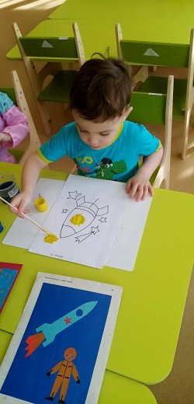
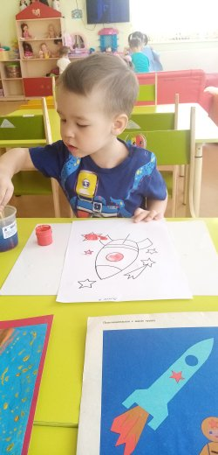
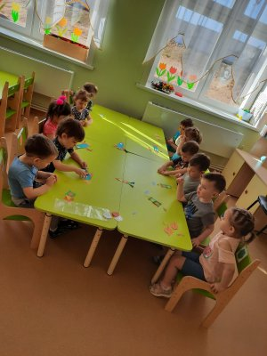

Slide 9
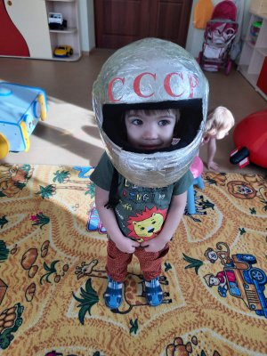
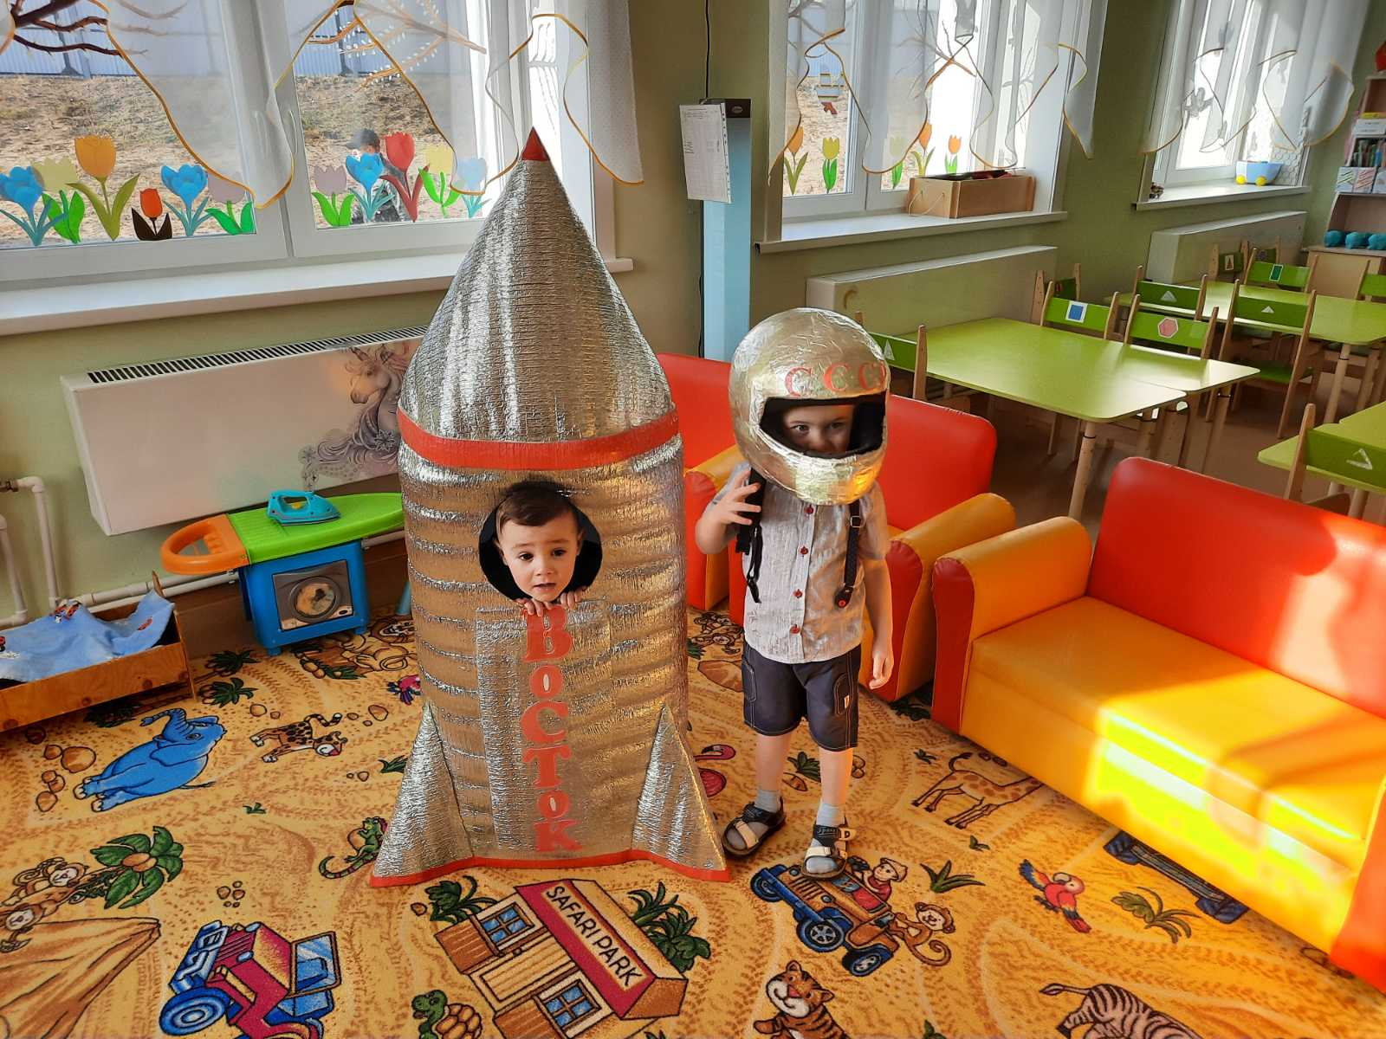

Slide 10
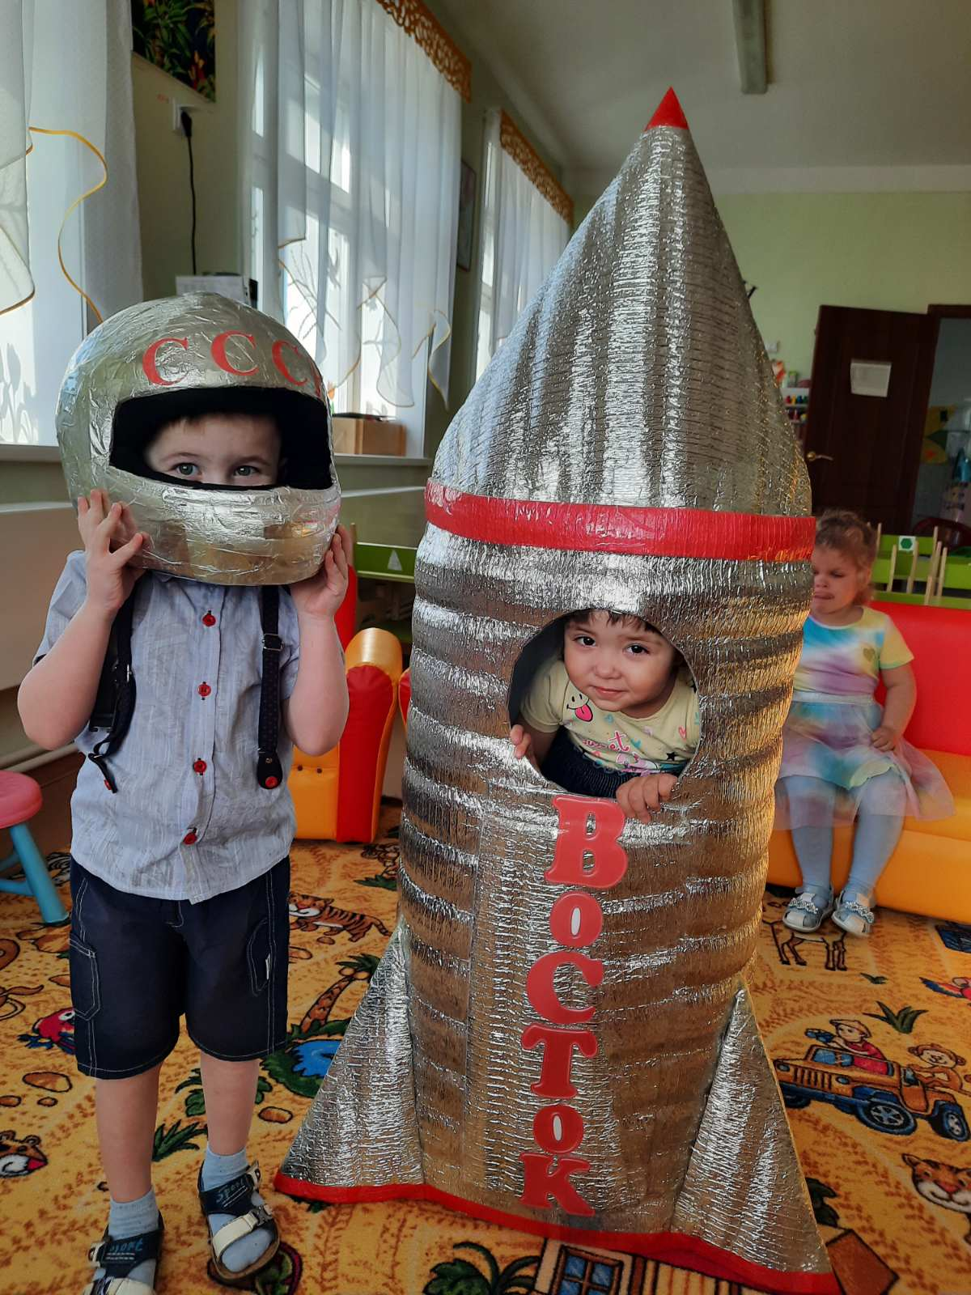
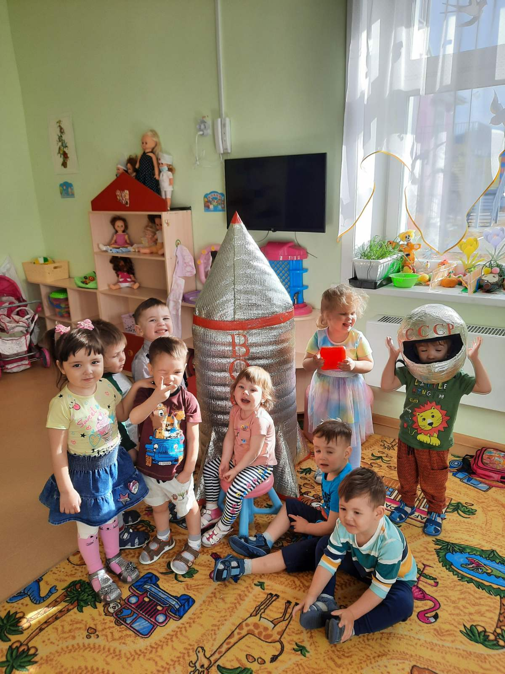
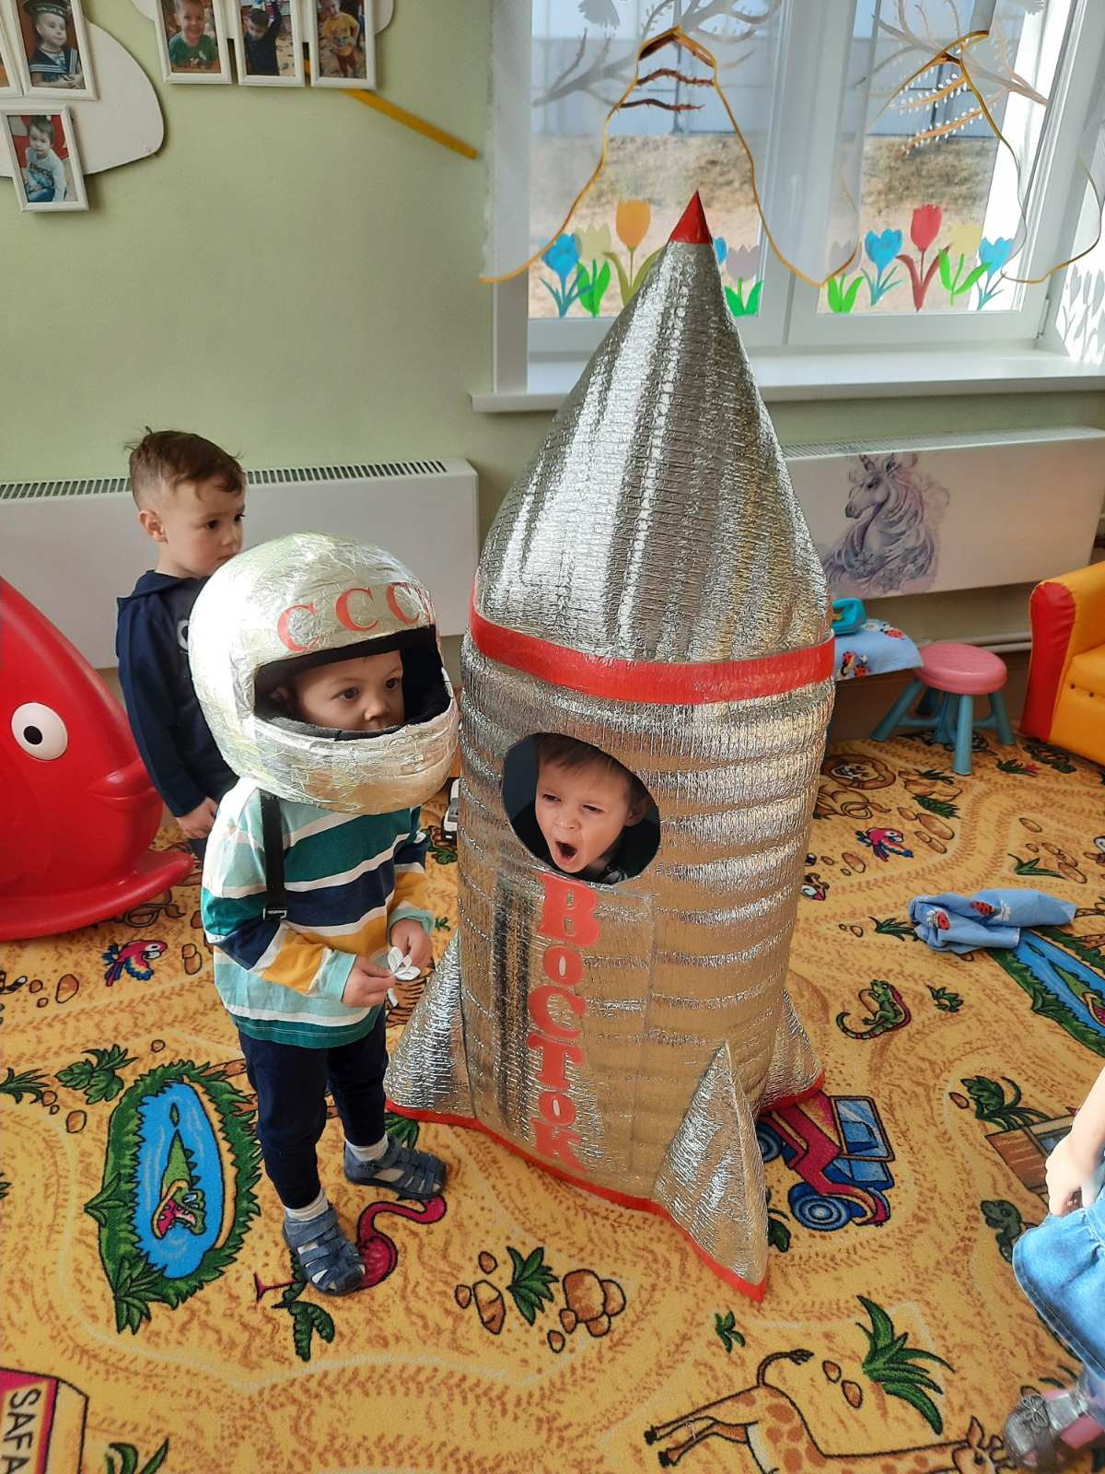

Slide 11
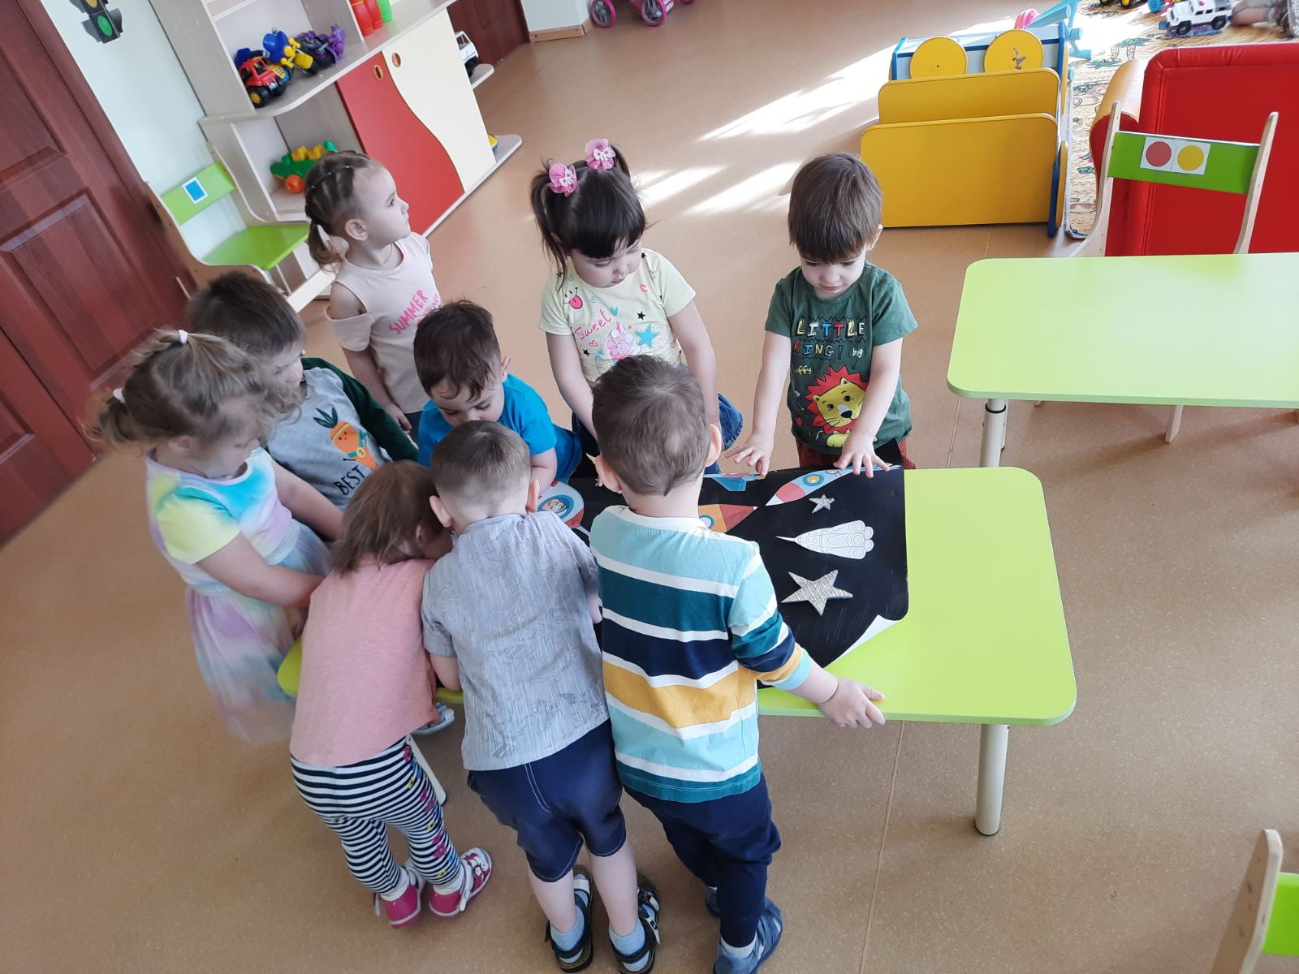
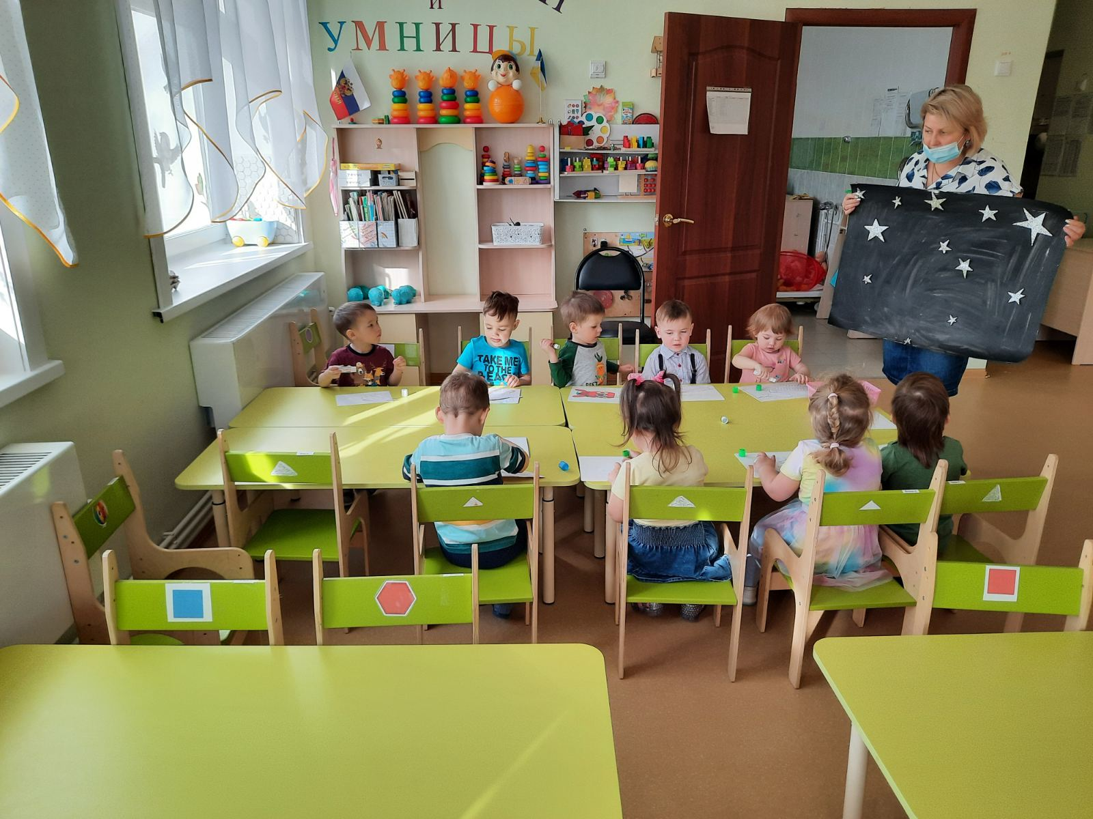

Slide 12
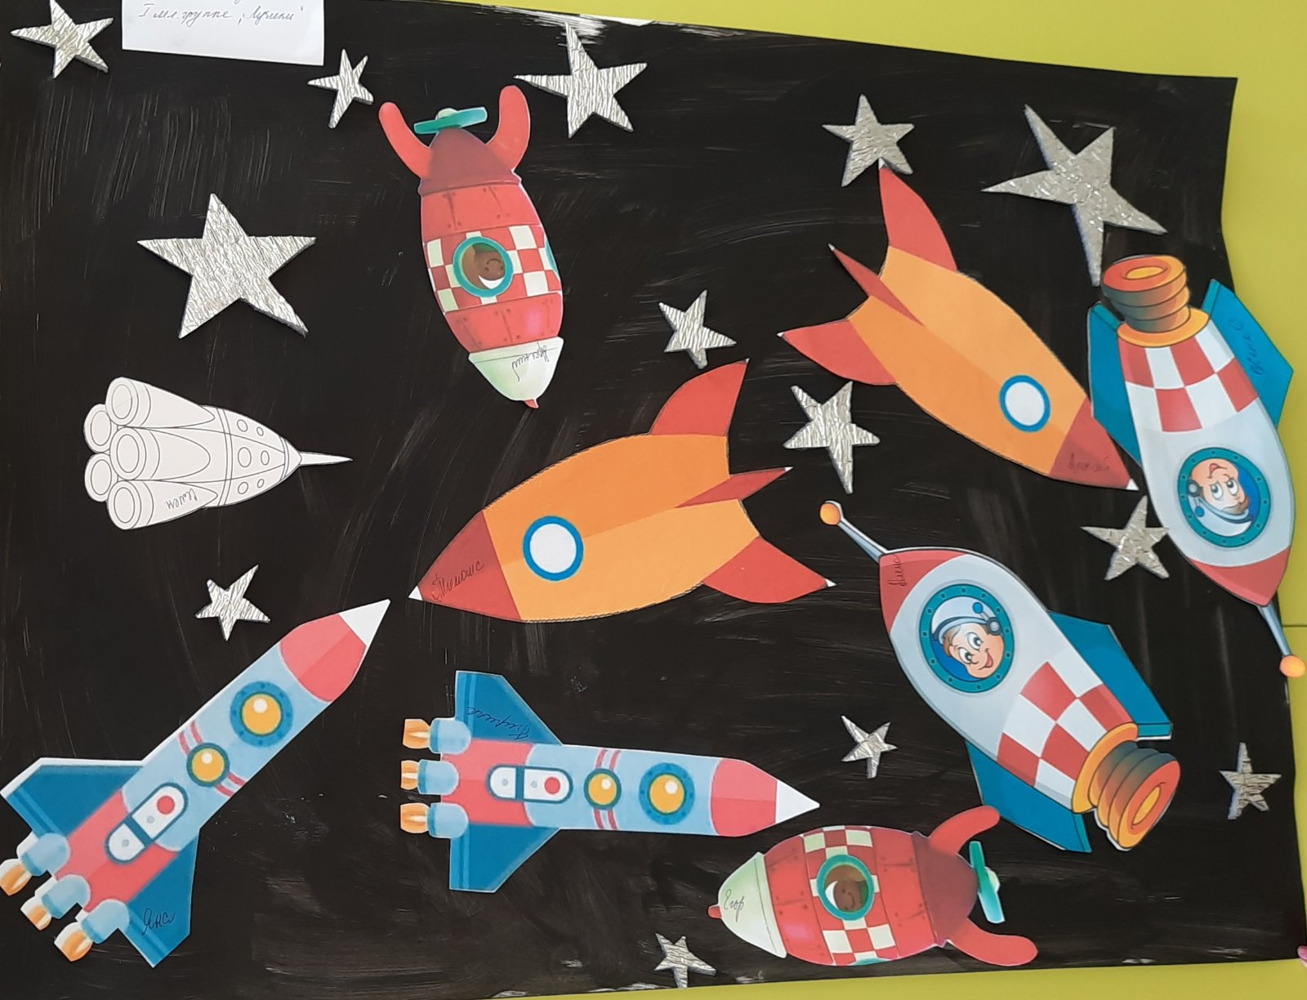

Slide 13
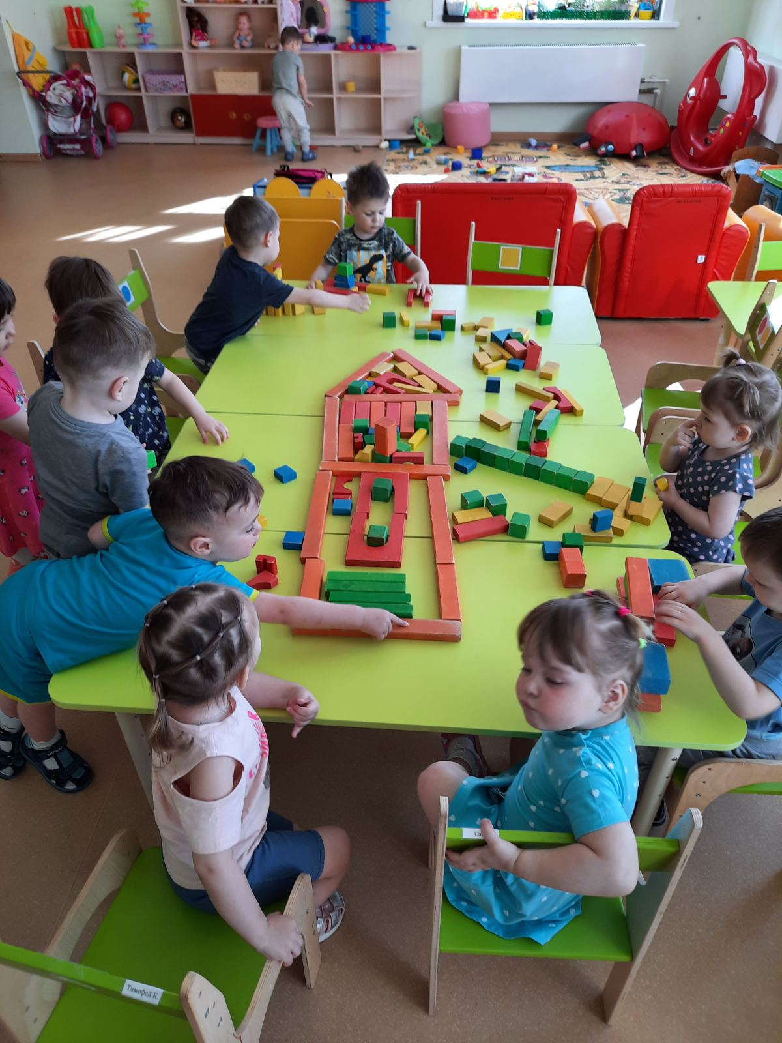
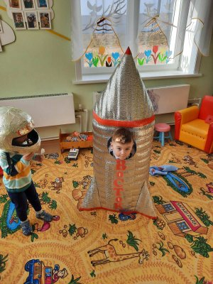

Slide 14
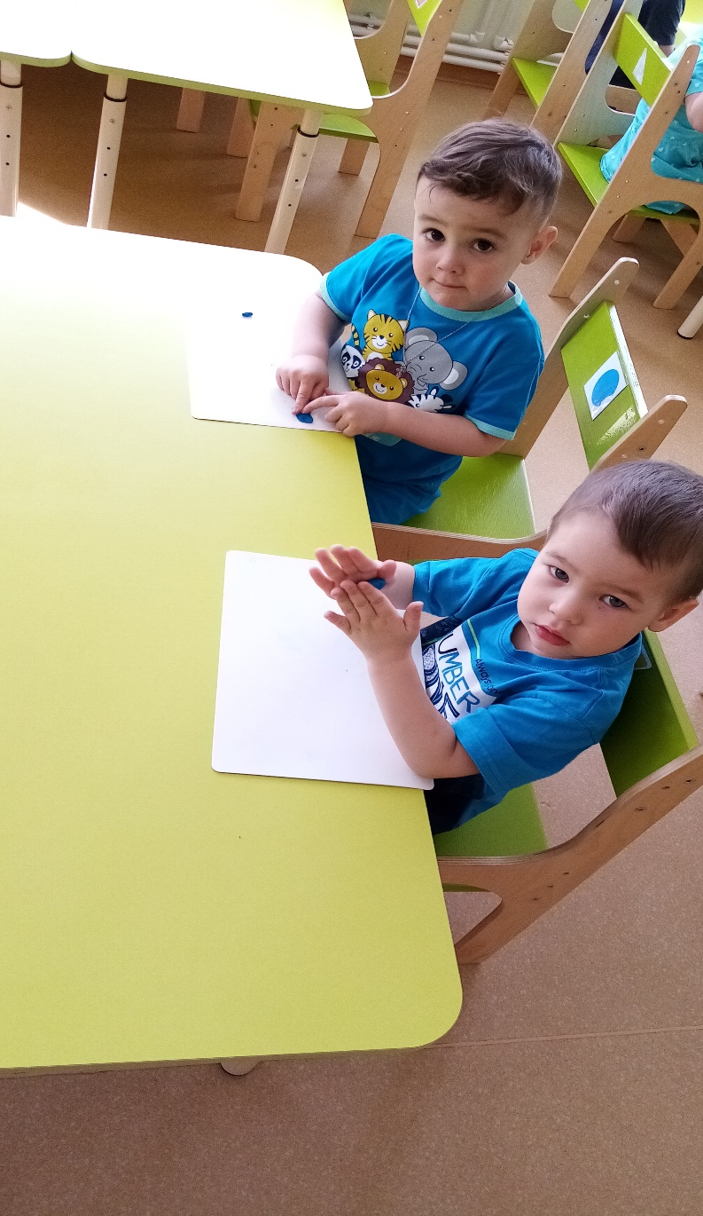
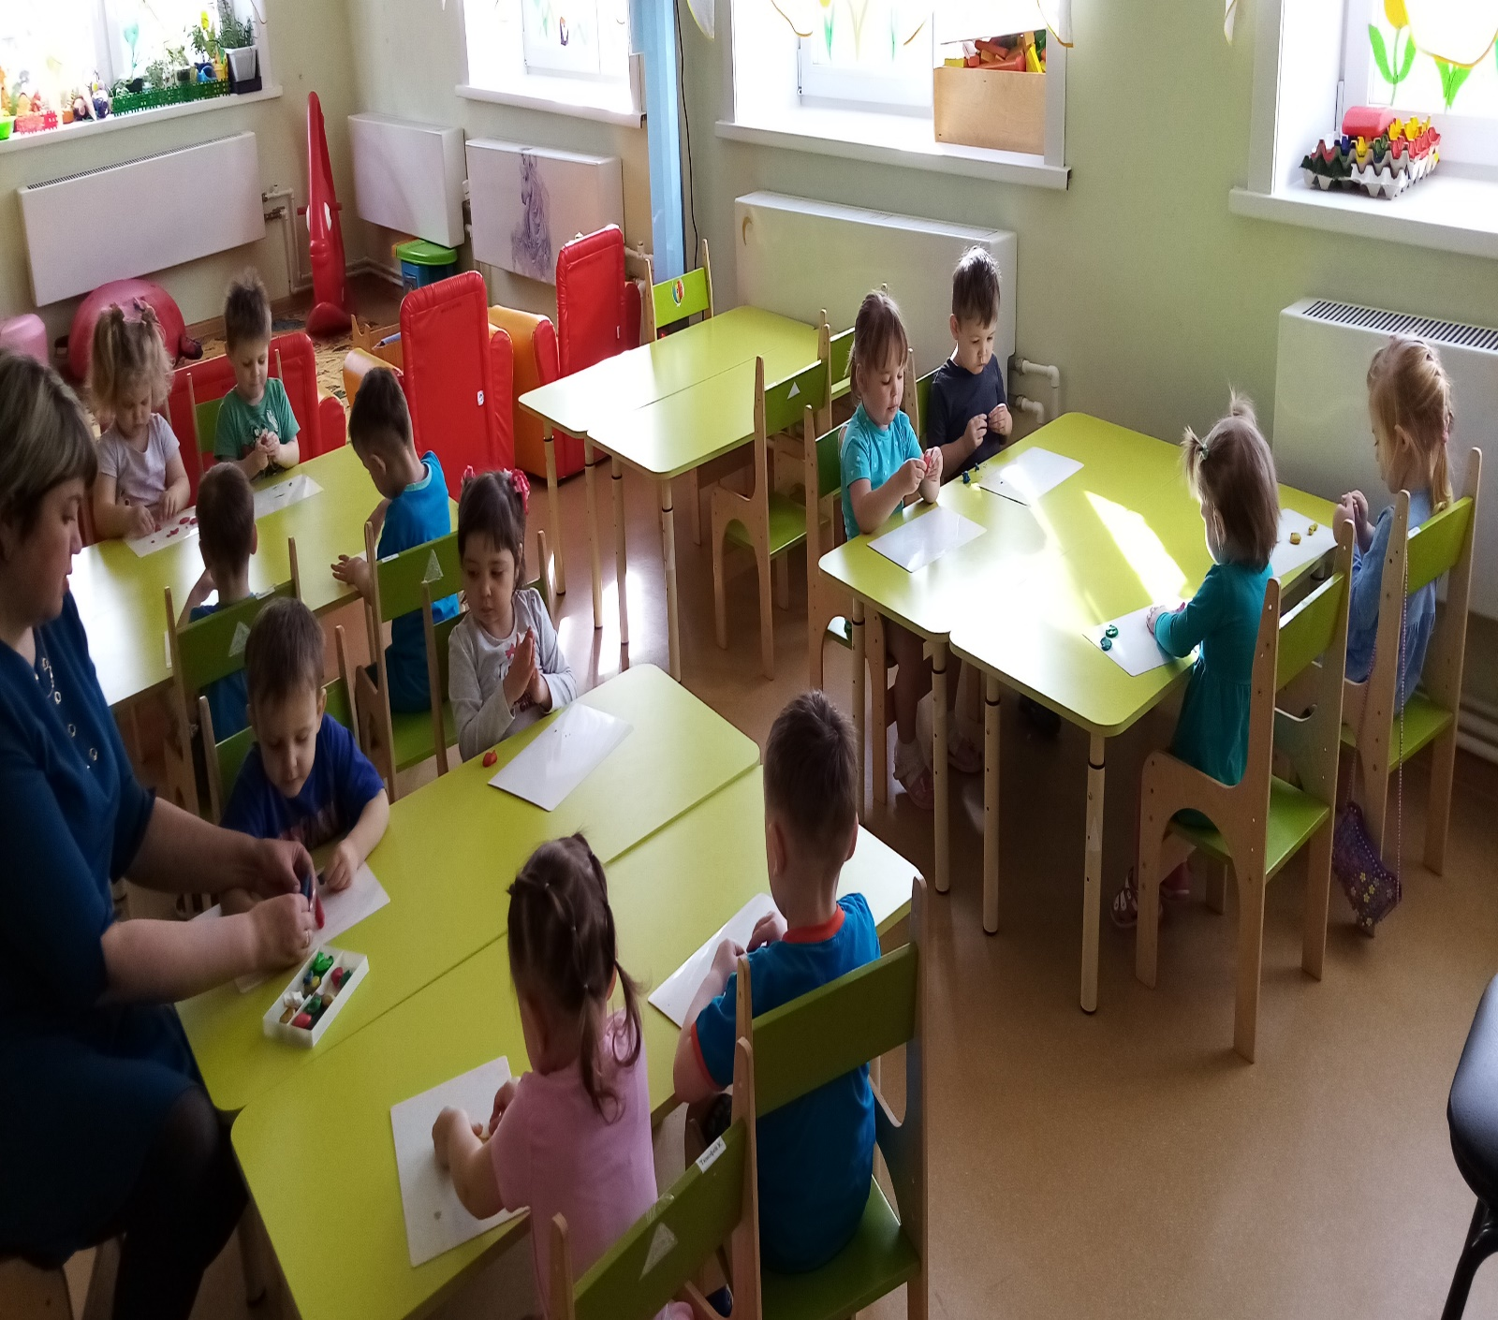

Slide 15
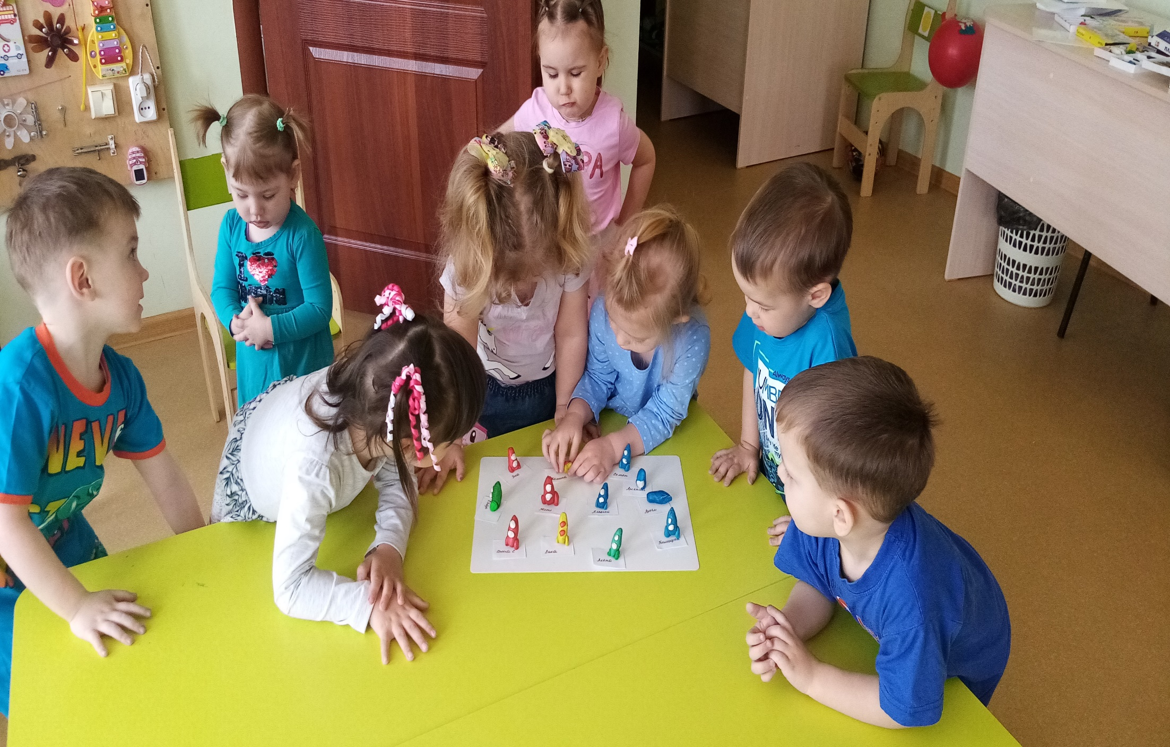

Slide 16
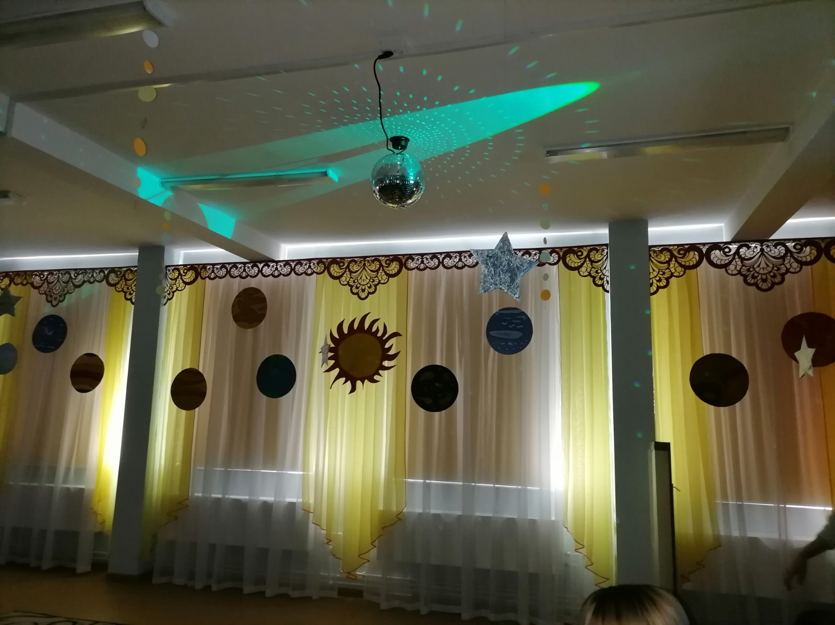
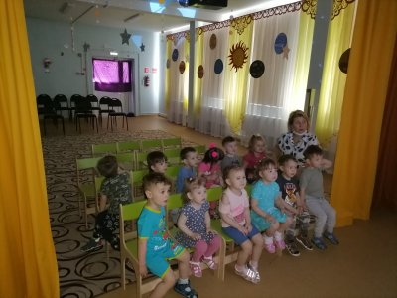

Slide 17
